Slide 1

Jak funguje Bitcoin
Video Hunter
10.9.2026
Filip Zavoral
Katedra softwarového inženýrství MFF UK
http://mff.cuni.cz/Filip.Zavoral

Slide 2
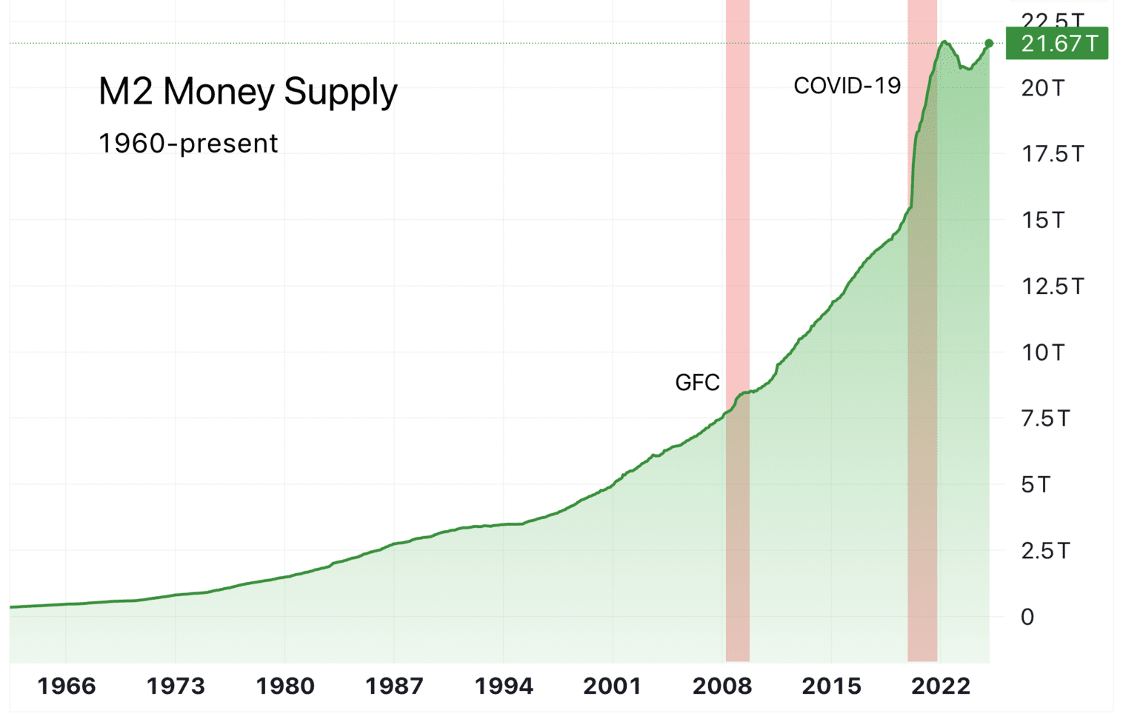
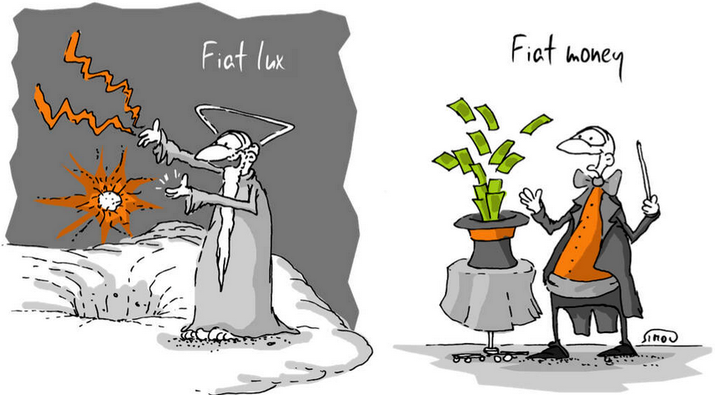
Fiat money
vznik nových peněz
  centrální banky
    státní dluhopisy
    kvantitativní uvolňování
  komerční banky
    půjčky
    většina nově vydávaných peněz!
povinné minimální rezervy
  Česko 2%
    1M vklad ⇝ 50M úvěry
  peníze z ničeho
    fiat money
elastické peníze
  ☺ podpora ekonomiky
  ☹ inflace

Slide 3
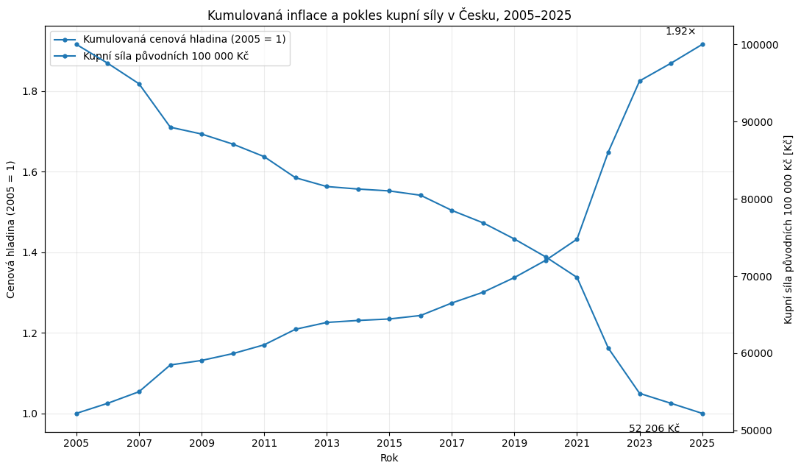
Inflace a pokles kupní síly

Slide 4
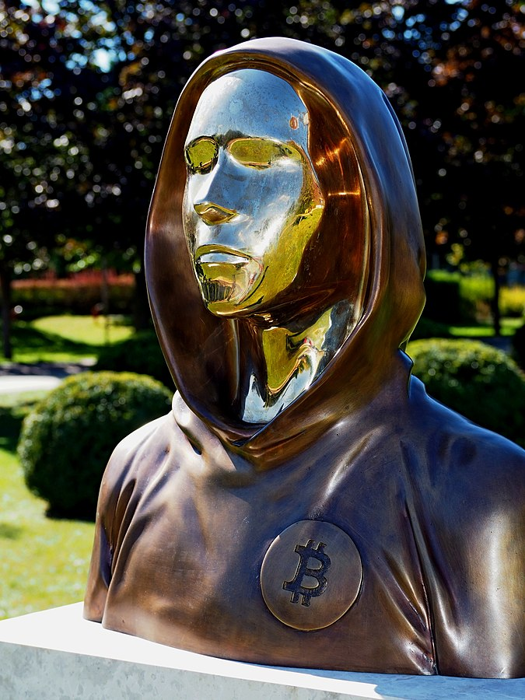
Bitcoin a blockchain
decentralizovaná síť
  10000s uzlů
  ověřují transakce podle stejných pravidel
  odolnost proti cenzuře / výpadkům
    synchronizace
blockchain
  decentralizovaná databáze všech transakcí
    udržuje každý uzel
  neexistuje koncept účtů, vlastníků apod.
    pouze transakce na blockchainu
těžaři
  proof-of-work
    řešení složitých matematických problémů
    "hází kostkou" ... miliardkrát
    CPU ⇝ GPU ⇝ ASIC
  těžké najít, snadné ověřit
  odměna
    vznik nových bitcoinů
Satoshi Nakamoto
Bitcoin:
A Peer-to-Peer
Electronic Cash System
2008

Slide 5
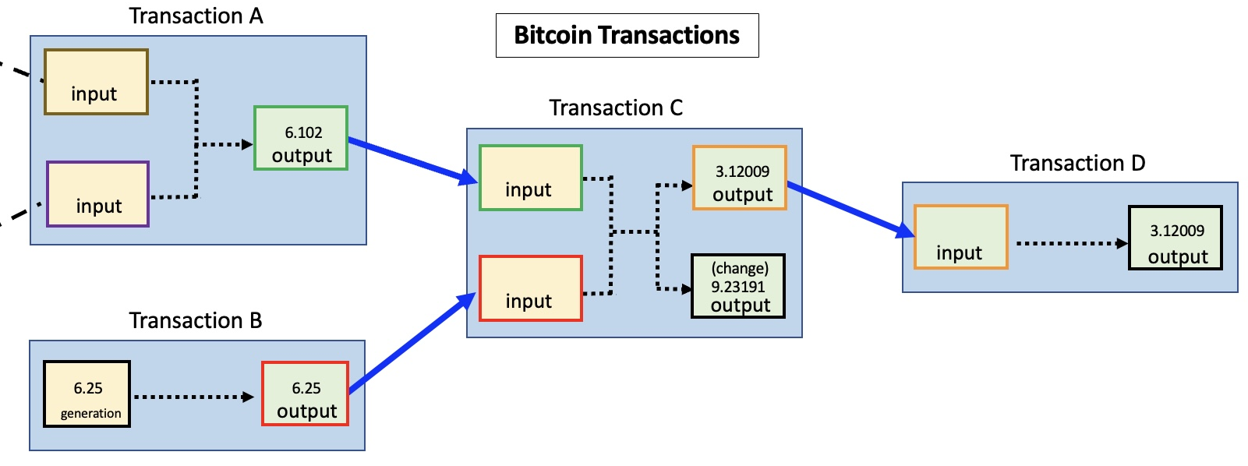
Transakce a bloky
blockchain
blok
...
transakce

Slide 6
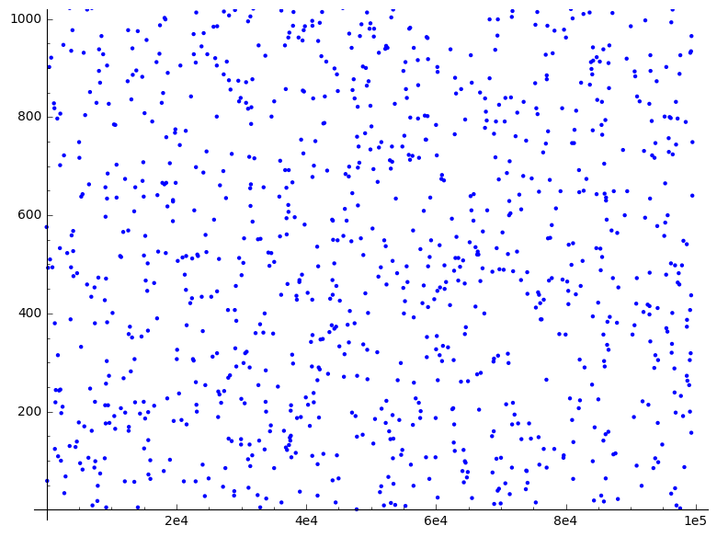
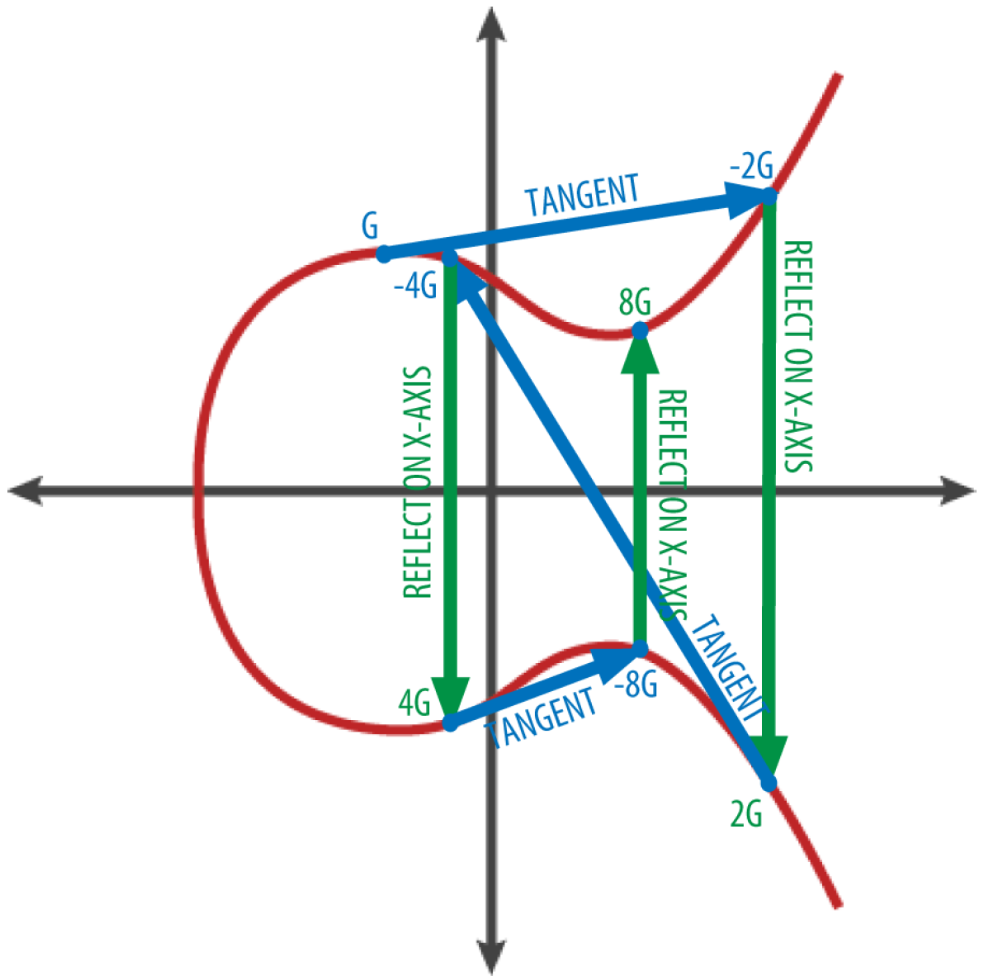
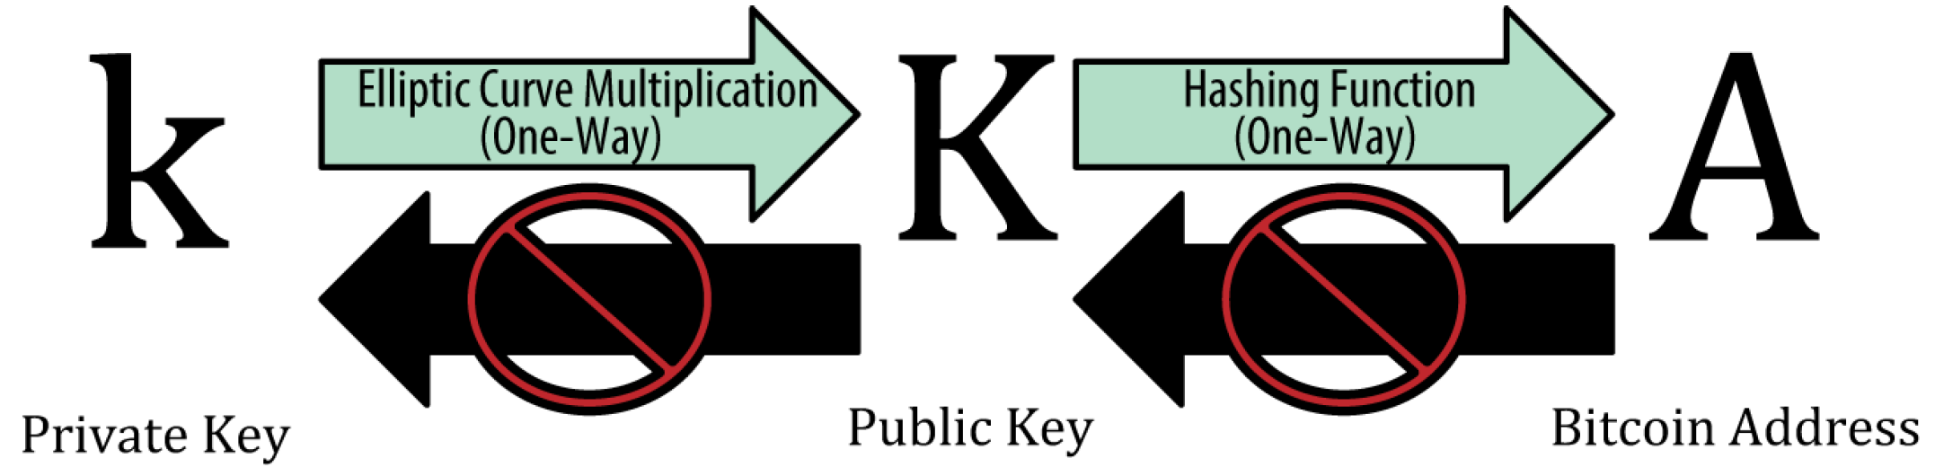
Použití kryptografie
jednosměrná funkce
  ☺ y = f(x) snadné
  ☹ x = f⁻¹(y) těžké
    lze jen vyzkoušet všechna x
hash
  libovolná velikost vstupu ⇝ konst velikost výstupu
   drobná změna vstupu ⇝ zcela odlišný výstup
  SHA256 - 256 bitů
  pravděpodobnost kolize 10⁻⁷⁷
    kolize Země s giga-meteoritem 10⁴⁵ krát pravděpodobnější
násobení eliptických křivek
  celočíselná modulární aritmetika

Slide 7
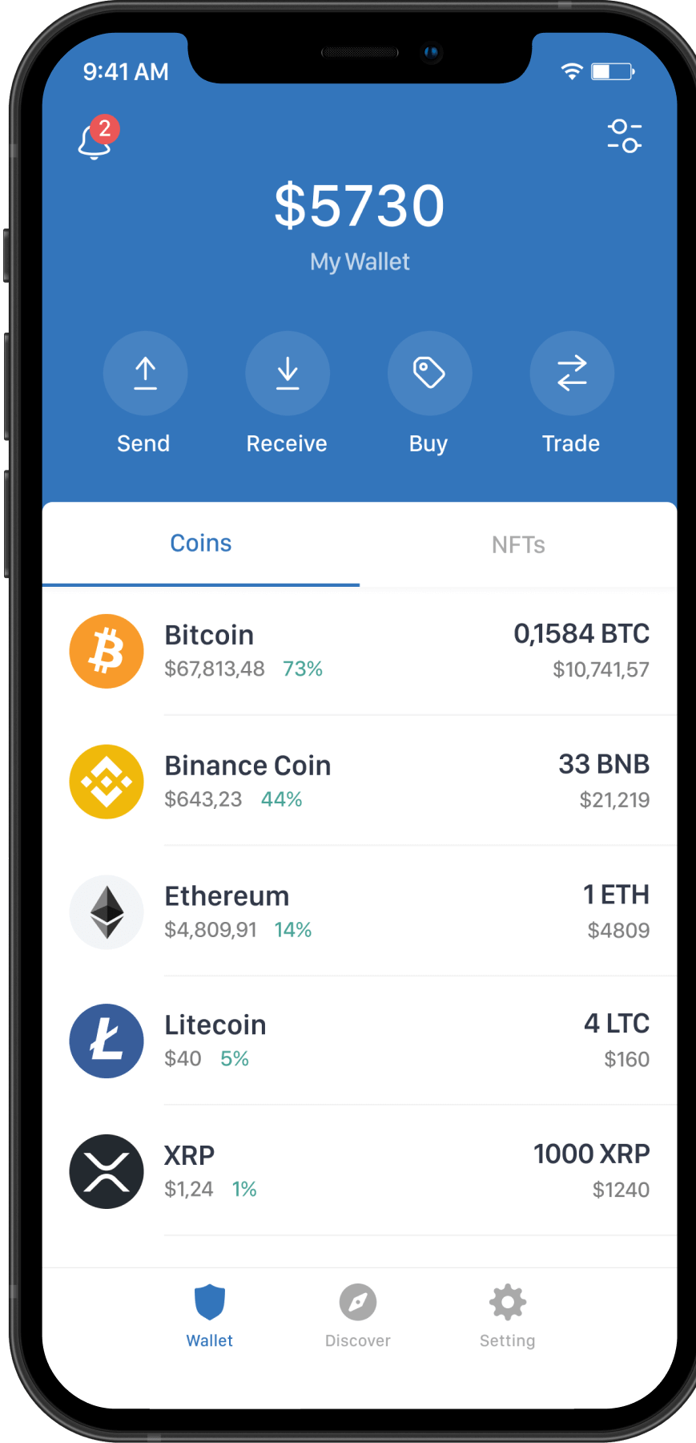
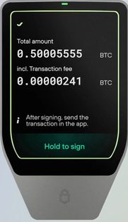
Klíče a peněženky
soukromý klíč
  'vlastnictví bitcoinu' ≈ schopnost podepsat tx soukromým klíčem
veřejný klíč ⇝ adresa
peněženka
  nejsou v ní bitcoiny!
    jsou v blockchainu na všech uzlech
  úložiště klíčů
    generování adres, podepisování, zobrazení zůstatku, ...
  hw
    offline zařízení
    velmi těžko napadnutelné
    nejbezpečnější
  sw (mobile app, web, desktop, CLI)
    online - snadno napadnutelné
    raději malé částky

Slide 8


Vlastnosti bitcoinu
základní vlastnosti
  fixní monetární politika
    celkově 21 milionů ₿
  decentralizace & odolnost vůči cenzuře
  vlastnictví, neomezená schopnost s nakládáním
  celosvětový síťový efekt, rychlé a levné transakce
uchovatel hodnoty
  ☺ odolný vůči inflaci
  ☹ volatilita
bitcoin jako celosvětové peníze?
  škálovatelnost
    ~ 7 transakcí / s
    VISA 4000 ↗ 20000 tx / s
  čas zpracování
    těžba bloku ⇒ ~ 10 minutes
      ale také 5 vteřin nebo hodina
  poplatky
Lightning Network
  2016 / 2018
  platební vrstva nad bitcoinem
  off-chain platební kanály
    jednotlivé transakce se nezapisují do blockchainu
  okamžité platby
  velmi nízké / žádné poplatky
    0 .. 1 .. 5 sats

Slide 9
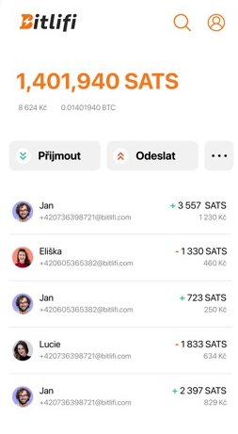
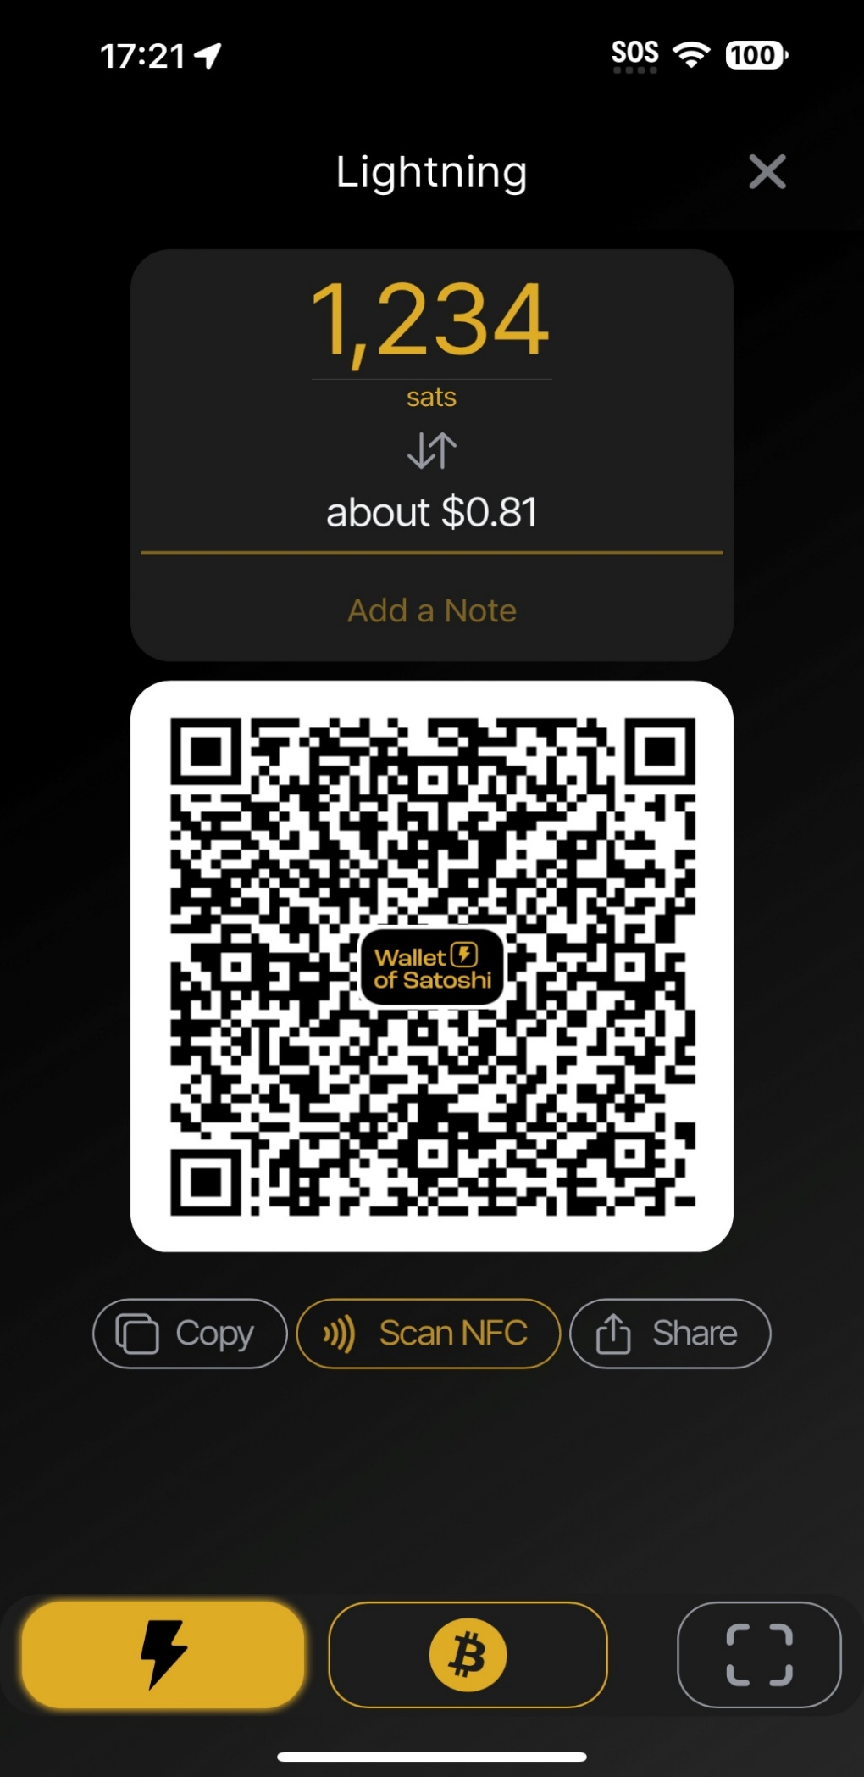
Lightningová peněženka

Slide 10

Bitcoin a matfyz
Algoritmy a datové struktury
Úvod do kryptografie
Algebra
Počítačové sítě
Programování mobilních zařízení
Principy distribuovaných systémů
Bitcoin a technologie kryptoměn

Slide 11
Principy bitcoinu
bitcoin
  nezfalšovatelnost
  vzácnost
  přenositelnost
  dělitelnost
  nezávislost
  nezabavitelnost
principy
  kryptografie
  decentralizace a konsensus
  proof-of-work
adopce
  hračka pro geeky ⇝ digitální zlato
  "investoři"
  finanční instituce
  státní rezervy
zlato
  ☺ nezfalšovatelnost
  ☺ trvanlivost
  ☺ nezávislost na státu
  ☺ relativní vzácnost
  ☹ přenositelnost
  ☹ zabavitelnost
USD
  ☺ prostředek směny
    síťový efekt
  ☺ dělitelnost
  ☹ inflace
  ☹ poplatky, zdržení, schvalování, nespolehlivost
e-mail
  ☺ otevřený protokol bez centrální autority
  ☺ bez povolení, odolný proti cenzuře
  ☺ rychlá a levná komunikace
  ☹ spam

